Slide 1
Masked Self Attention
Seq2seq transformer

Slide 2
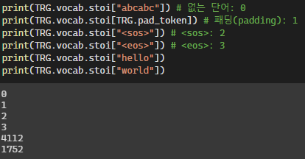

데이터 전처리 단계
1. 전처리로 sourc와 target 각각 문장 데이터를 tokenization 후 vocab을 만든다. 결과는 사전(dictionary)형태로 각 단어는 key, 각 단어의 index를 value로 나타낸다.
2. 하나의 문장 데이터에 index를 적용시켜 학습 데이터로 만들어준다.
(Batch_size x Sentence Length)
(Batch_size x Sentence Length)
- 8차 과제 데이터
- 동빈나님 데이터

Slide 3
Embedding
- 데이터 :(Batch_size x Sentence Length) or (Batch_size x Sentence Length x one_hot)
- 각각의 값으로 단어 표현 - one_hot 인코딩으로 단어 표현
- Embedding layer
(원하는 표현 개수, 몇 차원(dimension)으로 표현할지) – hidden dim으로 명시
- 임베딩 이후 : (Batch_size x Sentence Length x Hidden dim)

Slide 4
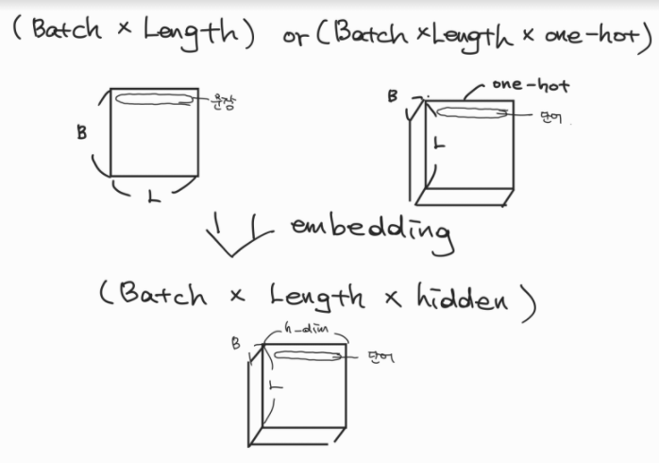
Embedding

Slide 5
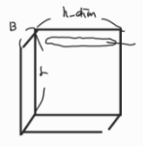
Query, Key, Value 벡터 만들기
- 임베딩 이후: (Batch_size x Sentence Length x Hidden dim)
- Linear layer(input,output) – 마지막 index차원만 영향을 주므로
Hidden dim -> output dimension
(원하는대로 설정해도 되지만 Hidden dim과 같게 표현하는 경우가 일반적이다.)
- Q,K,V : (Batch_size x Sentence Length x Hidden dim)
Query, Key, Value 벡터가 각각 생성
q
k

Slide 6
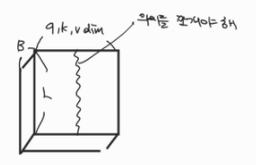
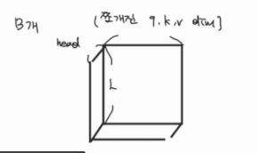
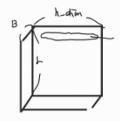
Multi-head 구현
데이터 :(Batch_size x Sentence Length)
임베딩 이후 : (Batch_size x Sentence Length x Hidden dim)
Q,K,V : (Batch_size x Sentence Length x Hidden dim)
Q,K,V with head : (Batch_size x Hidden dim x Sentence Length x 쪼개진 q,k,v)
- Q,K,V : (Batch_size x Sentence Length x Hidden dim)
- Q,K,V : (Batch_size x Sentence Length x Num_heads x 쪼개진 q,k,v) – 임시 매트릭스
- Q,K,V : (Batch_size x Hidden dim x Sentence Length x 쪼개진 q,k,v)
최종적으로 각 문장에서 단어의 의미를 보고싶기 때문에 최종단계로 수정해야한다.

Slide 7

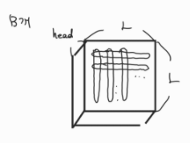
Attention 구조 – (1)
- Q,K,V : (Batch_size x Nun_heads x Sentence Length x 쪼개진Q,K,V)
Attention 연산 : 1. 각각의 단어 사이의 관계를 나타내고 싶다.
2. 확률적으로 단어를 표현하고 싶다.
마스크를 적용
각 단어 사이의 관계를 나타내는 벡터

Slide 8
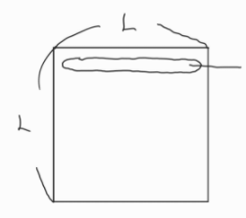
Attention 구조 – (2)
한 단어가 정해지면 각 단어 사이의 관계를 나타내는 벡터
각 단어 사이의 관계를 확률로써 표현한 벡터
Attn_scores
Attn_dists

Slide 9
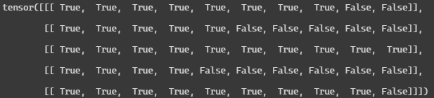
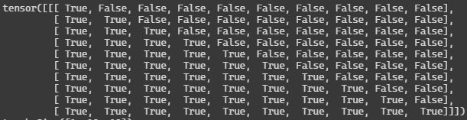
Mask 적용
Padding :
Triangle low:
Q * V(T)
Attn_scores
한 단어가 결정될 때 각 단어의 관계를 나타내는 매트릭스에 적용

Slide 10
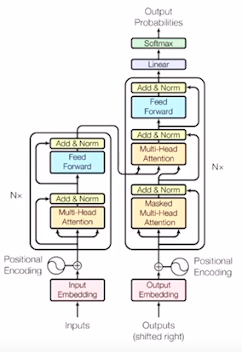
트랜스포머 전체 구조

Slide 11
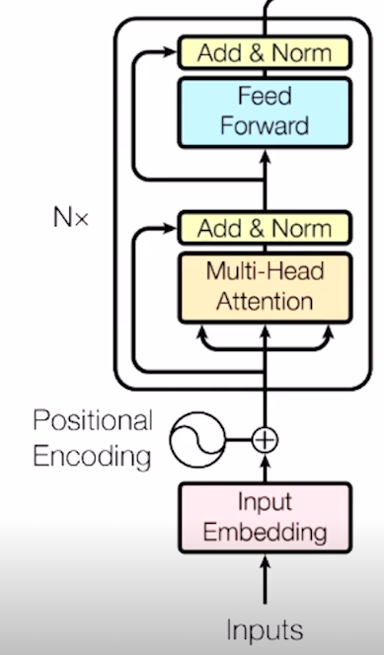
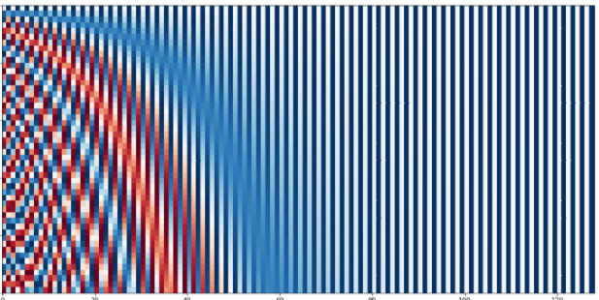
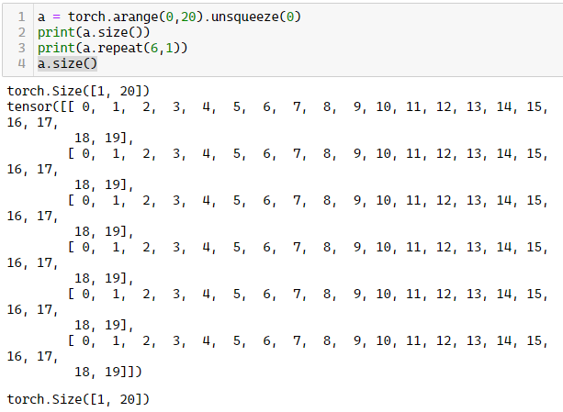
인코더 전체 구조
Positional Encoding : 위치고려-
Tok_embedding() : 입력데이터 embedding
For문 – Encodier를 N 번 반복
Positional encoding
repeat()

Slide 12
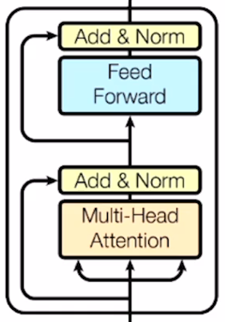

인코더 한 단
src : 입력 데이터
셀프어텐션 구조, q,k,v,를 만들기 위한 데이터
Residual 구조 + layer_norm
Multi-layer perceptron 구조
Residual 구조 + layer_norm

Slide 13
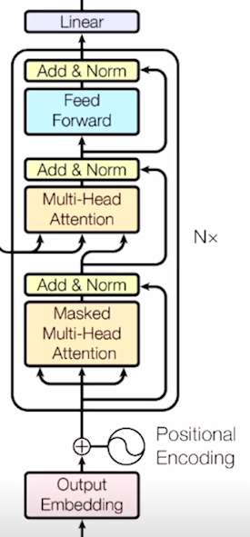

디코더 전체 구조
Positional encoding
Token_embedding: 입력데이터 embedding, scale : hidden dimension의 루트값
For문 - Decoder layer N번 반복
4. 출력 linear 모듈

Slide 14
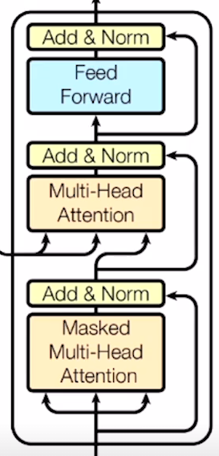
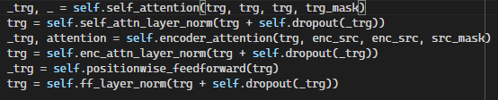
디코더 한단
self-attention
Residual + layer_norm
Encoder_attention
Residual + layer_norm
Linear 모듈
Residual + layer_norm

